Slide 1
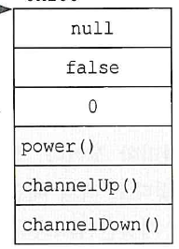
tvArr
12
13
11

Slide 2
arr
2
6
1
3
4
5
arr
Sum=21

Slide 3
d
X 10
d
X 10
tmp
d2

Slide 4
white
String color
String gearType
Int door 4
Car(){}
Car(String c, String g, int d){
color = c;
gearType = g;
door = d;
}
auto
c

Slide 5
Car(“white”, “auto”, “4”)
white
String color
String gearType
Int door 4
Car(){}
Car(String c, String g, int d){
color = c;
gearType = g;
door = d;
}
auto
c2
4

Slide 6
1000 Car this
100
white
100
String color
String gearType
Int door
Car(){}
Car(String color, String gearType, int door){
this.color = color;
this.gearType = gearType;
this.door = door;
}
200
200
4
auto
c2
4
this

Slide 7
Person
private String name;
private int age;
public Person() {} //디폴트 생성자
public Person(String name, int age){
this.name = name;
this.age = age;
System.out.println("Person class");
}
public void eat() {
System.out.println(name+"은 점심을 먹는다.");
}
상속(Student가 Person클래스 상속)
private String school;
public Student() {} //디폴트 생성자
public Student(String name, int age, String school){
super(name, age);
this.school = school;
System.out.println("Student class");
}
public void study() {
System.out.println(school + "에서 공부 중입니다.");
}
Student

Slide 8
Student s1 = new Student("홍길동", 25, "천호중학교");
이 코드를 실행하면~
Student
private String school;
public Student() {} //디폴트 생성자
public Student(String name, int age, String school){
super(name, age);
this.school = school;
System.out.println("Student class");
}
public void study() {
System.out.println(school + "에서 공부 중입니다.");
}
천호중학교
new Student("홍길동", 25, "천호중학교");
s1
Super 통해서 초기값 전달
Person
홍길동
private String name;
private int age;
public Person() {} //디폴트 생성자
public Person(String name, int age){
this.name = name;
this.age = age;
System.out.println("Person class");
}
public void eat() {
System.out.println(name+"은 점심을 먹는다.");
}
25
25

Slide 9
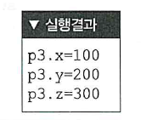
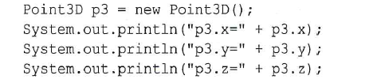
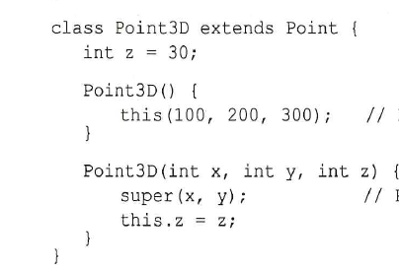
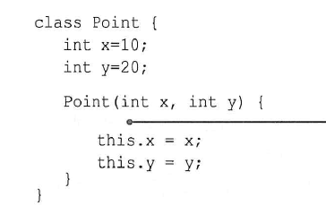
Point3D
300
p3
point
100
200

Slide 10
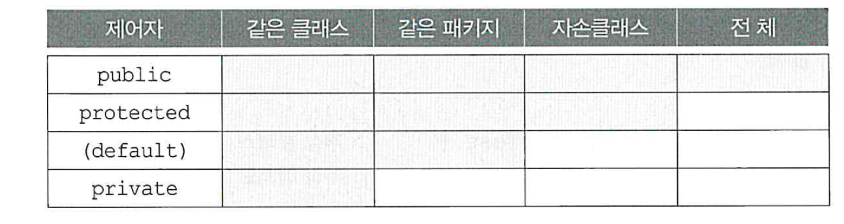
다른패키지
다른패키지
가능
가능
가능
가능
가능
가능
가능
불가능
point
가능
가능
불가능
불가능
가능
불가능
불가능
불가능

Slide 11
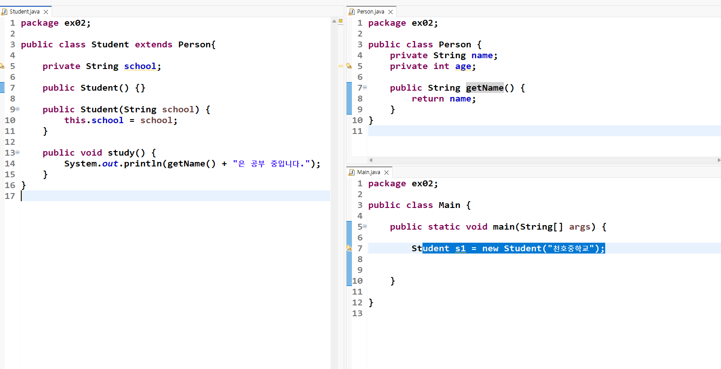
３．상속중！
４．상위클래스 생성자 호출 ： 생성자없으므로 디폴트 생성자 호출
２．생성자호출
１． 객체생성
２． 생성자호출
３． 상위클래스 생성자 호출
４． 상위클래스 생성자 호출로 객체 생성
－＞ Ｐｅｒｓｏｎ클래스 생성
５． Ｓｔｕｄｅｎｔ클래스 생성
１． 객체생성

Slide 12
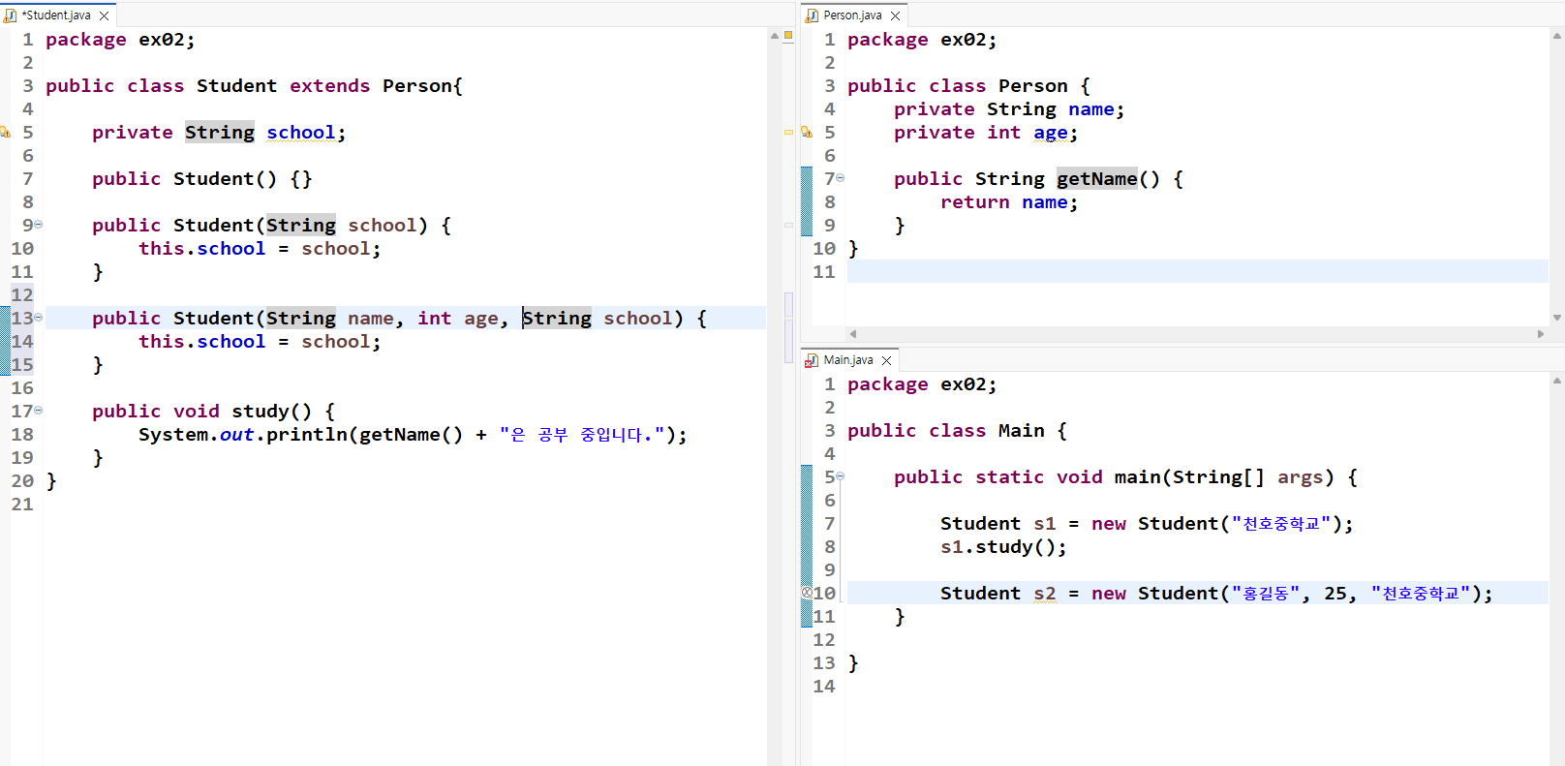

2개는 상위클래스 전달
천호중학교는 school이 취하고
인자값 3개 가지고 student 객체 생성자 호출

Slide 13
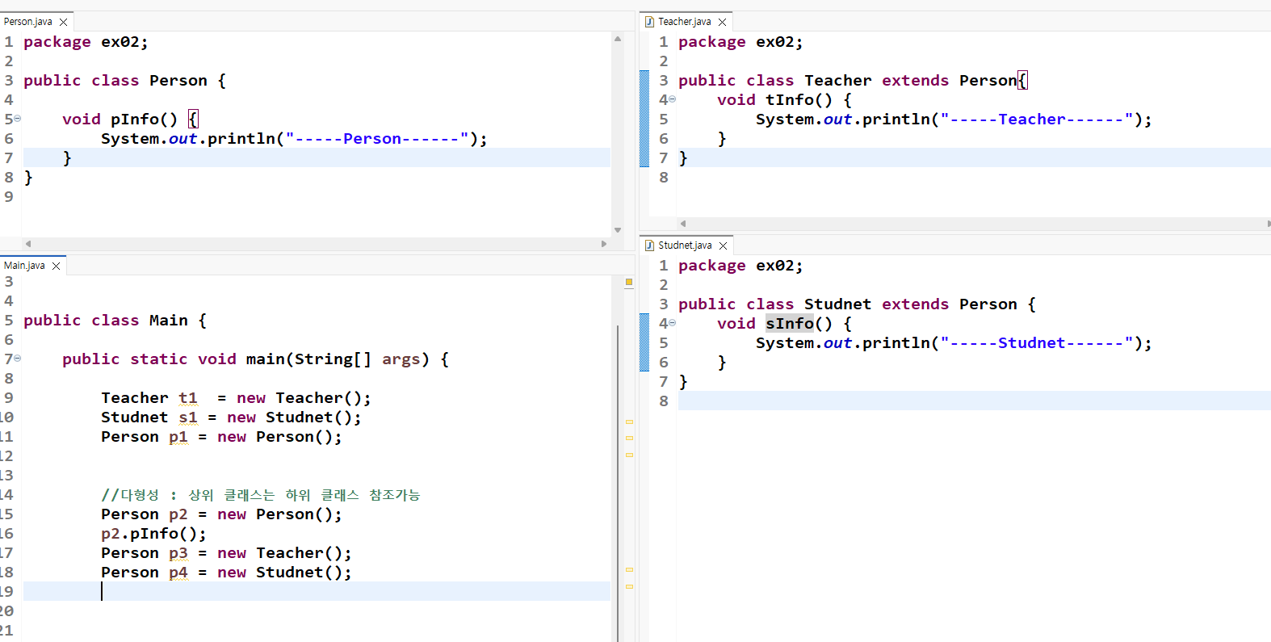
Teacher
Tinfo(){}
Person
Pinfo()
P3이 Teacher클래스를 참조하지만, 접근 할 수 있는 영역은 Person class내만 가능

Slide 14
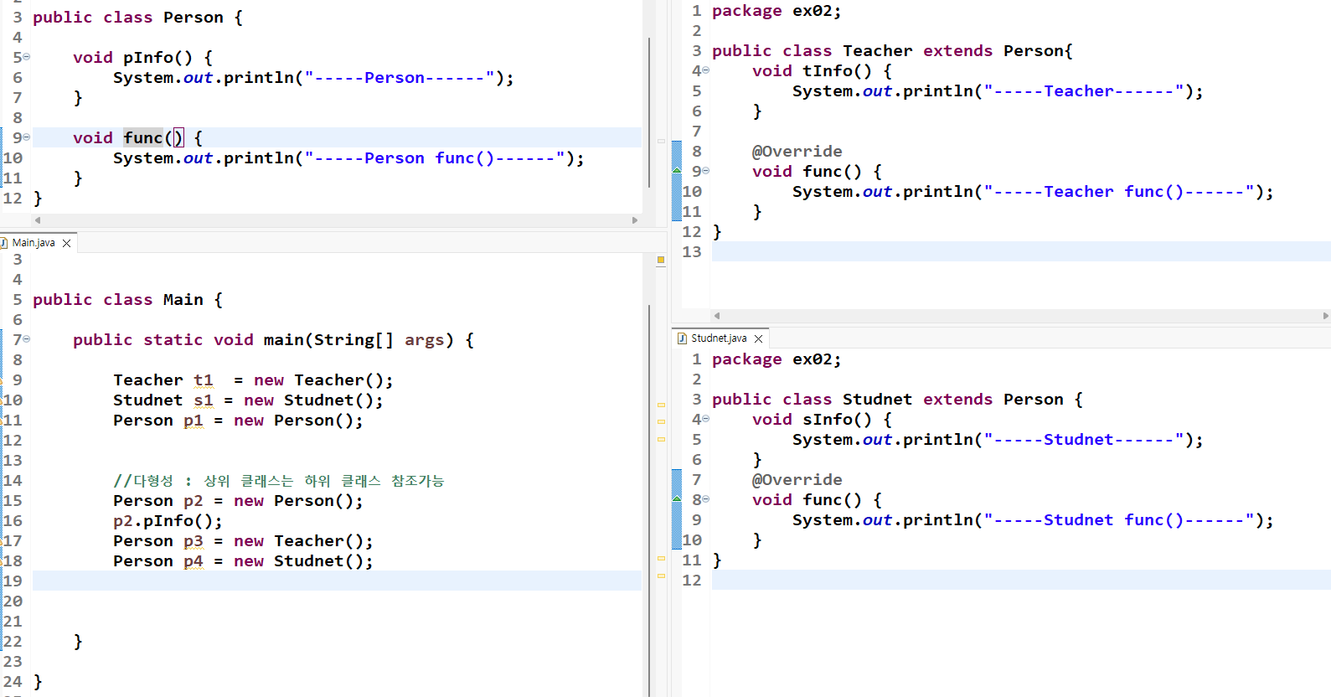
Teacher
tinfo()
func()
Person
p3
Pinfo()
func()
P3이 Teacher클래스를 참조가능하지만, 접근은 Person 클래스 내만 가능하다,
단, 메소드 오버라이딩이 되 있으면 Teacher클래스 내 메소드 참조 가능

Slide 15
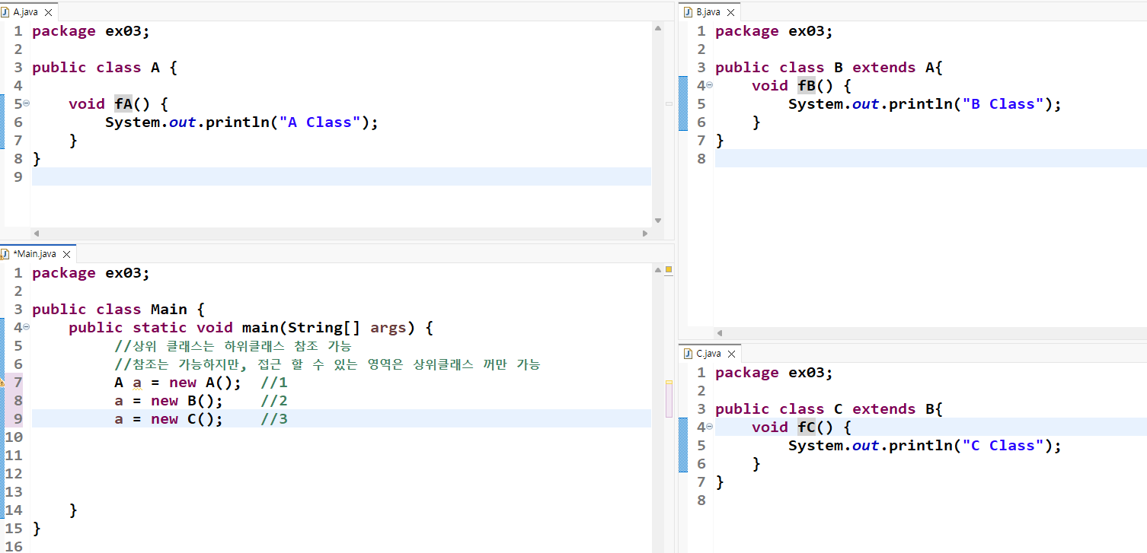
A
C
A a
fA()
//1
fC()
B
fB()
A
B
//3
A a
fA()
fB()
A
A a
fA()
//2
참조변수 A가 접근 가능 영역은
노란색 영역만 가능

Slide 16
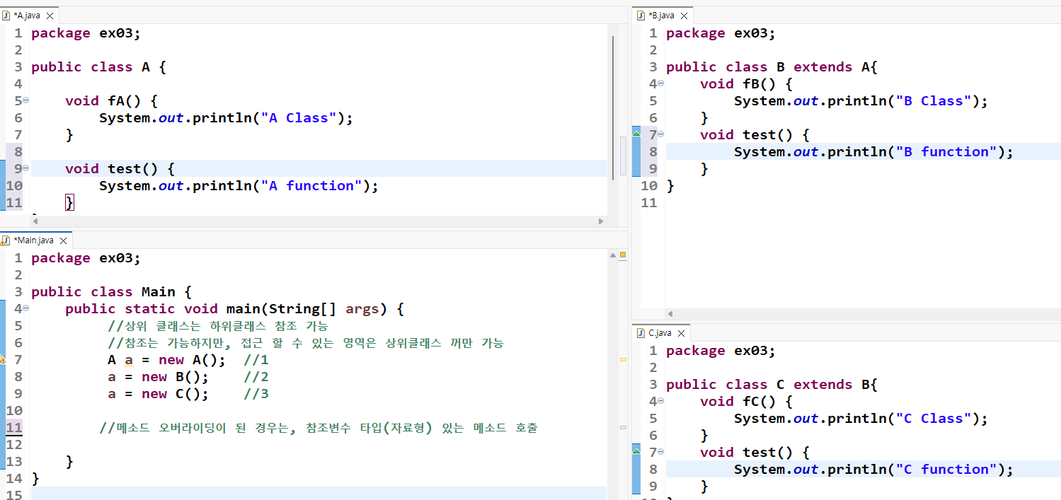
A
C
a.test()
A a
//1
fC(); test();
fA()
Test()
B
fA()
Test()
fB(); test();
B
a.test()
A a
fA()
Test()
A
//3
fB(); test();
a.test()
A
cc1
A a
fA()
Test()
//2
aa
C cc
메소드가 오버라이딩 된 경우는
참조 대상 클래스안 메소드가 호출

Slide 17
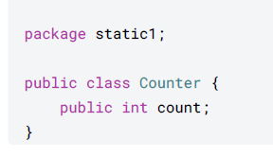
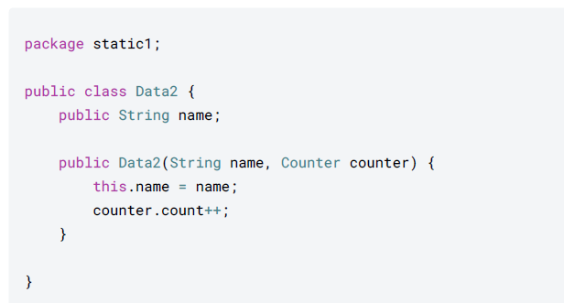
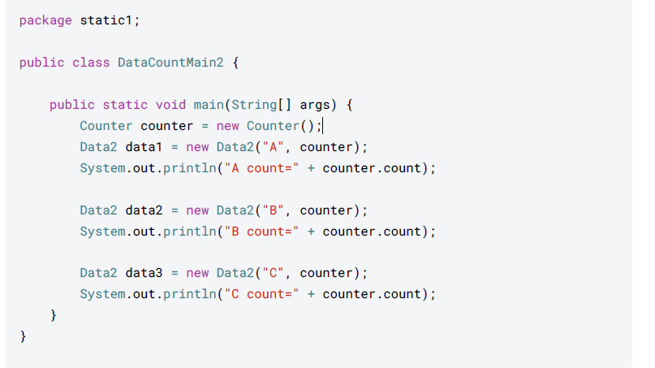
Count
Count 3
counter
Data2(“A”, counter)
Name
Data2(String name, Counter counter)
data1
“A”

Slide 18
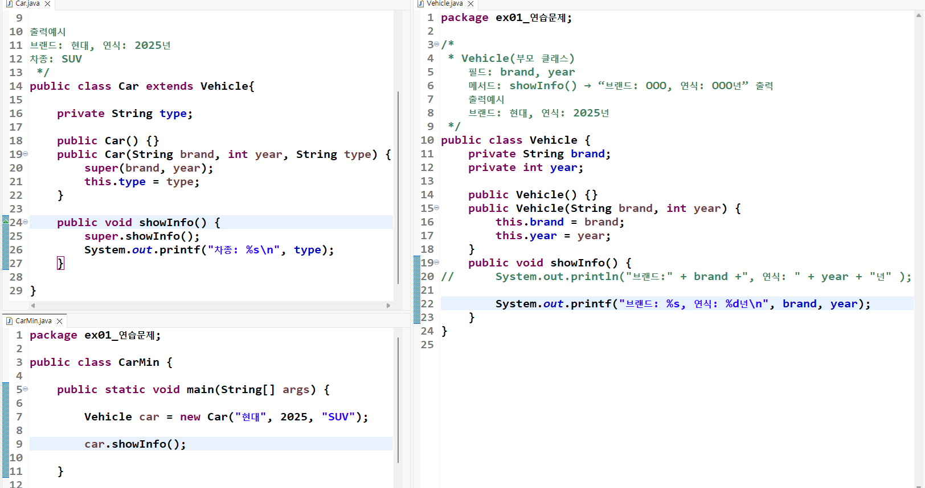
car
0x30
type
0x30
SUV
showInfo()
Vehicle
0x20
0x20
car
brand
age
showInfo(){
}
현대
2025

Slide 19
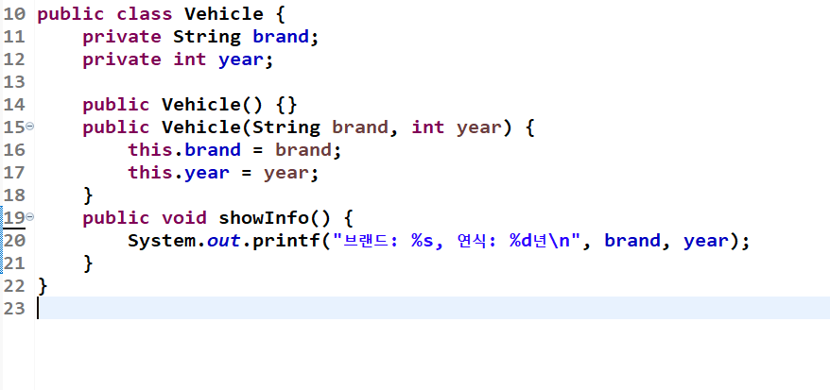
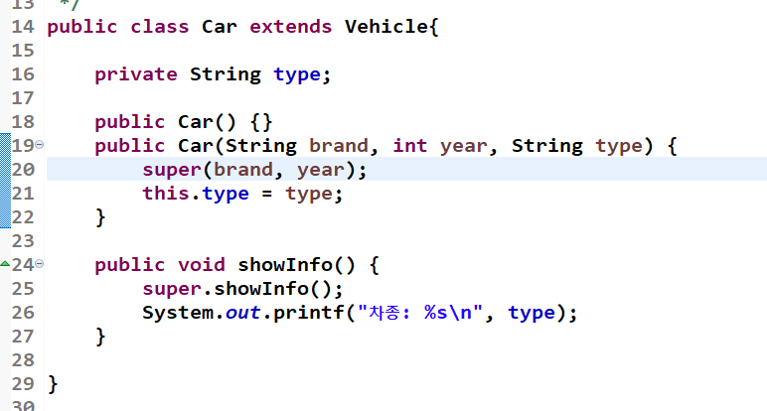
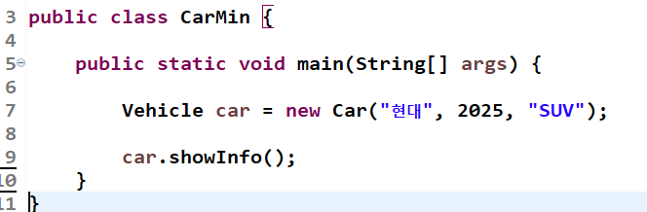
생성자 호출
Super를 이용해서 상위클래스 생성자 호출
showInfo() 호출
상위클래스 showInfo 호출

Slide 20
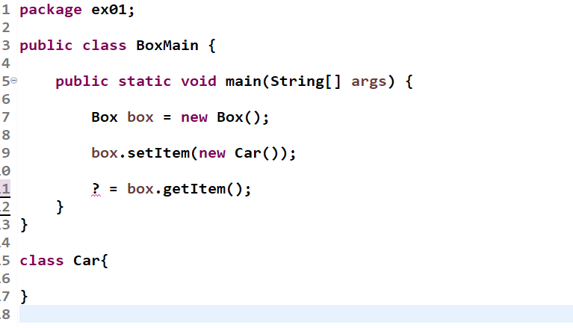
public class Box {
Object item;
void setItem(Object item) {
this.item = item;
}
Object getItem() {
return item;
}
}
이 문장 실행하면
? 자리 올수 있는 대상은?
Car
getItem()이 반환타입 Object
Object되야 받아줄수있다.
그러나. Item참조대상은 Car클래스
따라서 2 경우가능
Object o = box.getItem();
Car car = (Car)Box.getItem();
Car 참조
Object item;

Slide 21
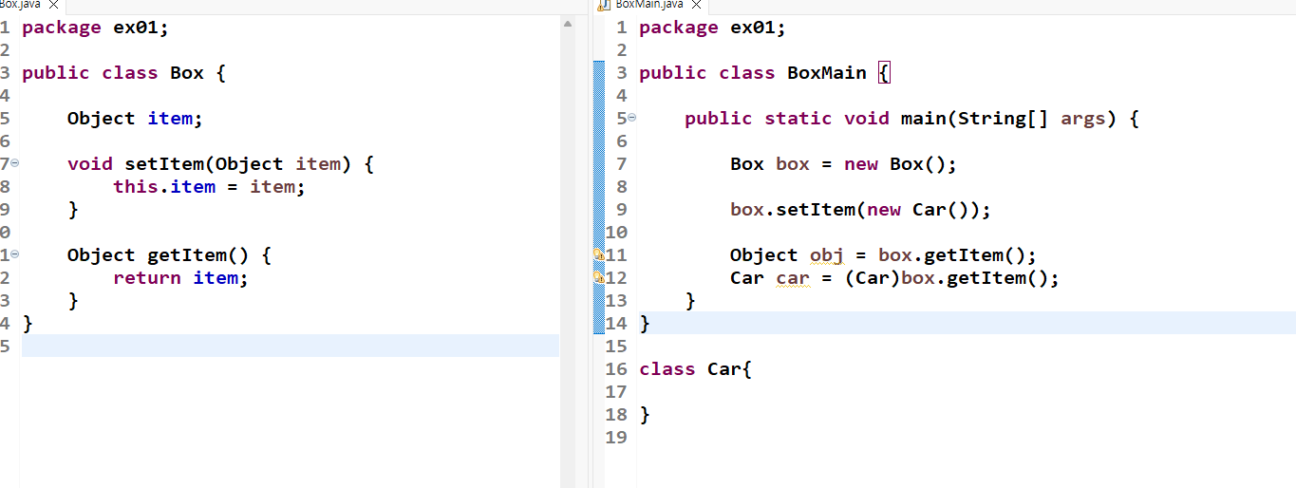
Item 매개변수 인자값 (new Car) 클래스를 전달하고자 한다.
그런데..실수로 (“new Car()”) 문자열 이렇게 입력하면 어떠게될까?

Slide 22
MemberVO
Index.jsp 통해서 로그인 진입
연산, 로직
클라이언트
사용자
요청
ok
서블릿(자바)
MemberDAO
JDBC
DB 오라클
연산, 로직
DB연결담당
no
JSP
화면처리 담당

Slide 23
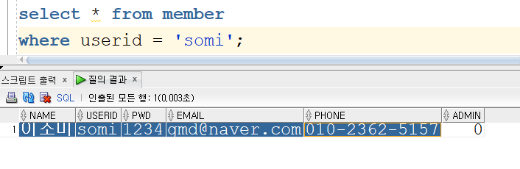
rs
rs.getString(“name”)
MemberVO
Name
Userid
Pwd
Email
Phone
admin
setName(rs.getString(“name”))

